Slide 1
LA FATTURA

Slide 2
FATTURA – Di cosa si tratta?
La fattura è un documento che il venditore emette al momento dell’esecuzione del contratto.
La fattura è obbligatoria in quanto svolge una funzione fiscale: CONTIENE L’IVA

Slide 3
FATTURA – Che funzioni ha?
Funzione fiscale: contiene l’IVA (imposta sul valore aggiunto).
Attesta l’esecuzione del contratto.
Accerta il diritto del venditore a riscuotere il prezzo.
Attesta l’obbligo del compratore di pagare il prezzo secondo i tempi e le modalità stabilite.

Slide 4
FATTURA IMMEDIATA FATTURA DIFFERITA
PARTE DESCRITTIVA
+
PARTE TABELLARE

Slide 5
PARTE DESCRITTIVA | PARTE TABELLARE
Data di emissione Numero progressivo Dati del venditore Dati del compratore Clausole (consegna, imballaggio, pagamento) Data e numero del D.D.T. in caso di fattura differita. | Quantità e descrizione della merce Prezzo unitario ed importo complessivo Sconti incondizionati Costi accessori non documentati Aliquota IVA BASE IMPONIBILE Costi accessori documentati Cauzioni Interessi per dilazione dei pagamenti TOTALE FATTURA

Slide 6
LA BASE IMPONIBILE

Slide 7
LA BASE IMPONIBILE
COSA SI INTENDE?
È L’IMPORTO SUL QUALE CALCOLARE L’IVA

Slide 8
LA BASE IMPONIBILE
COME SI CALCOLA?
IMPORTO DELLA MERCE AL NETTO DEGLI SCONTI INCONDIZIONATI.
IMBALLAGGI FATTURATI.
COSTI ACCESSORI NON DOCUMENTATI PER SERVIZI PRESTATI DIRETTAMENTE DALL’AZIENDA.

Slide 9
IL TOTALE FATTURA

Slide 10
TOTALE FATTURA
COSA SI INTENDE?
È L’IMPORTO TOTALE DOVUTO DAL COMPRATORE.

Slide 11
TOTALE FATTURA
COME SI CALCOLA?
BASE IMPONIBILE IVA
IVA
COSTI ACCESSORI DOCUMENTATI (prestati da terzi e pagati dal venditore in nome del compratore)
CAUZIONE (es. imballaggi a rendere)
INTERESSI DI DILAZIONE

Slide 12
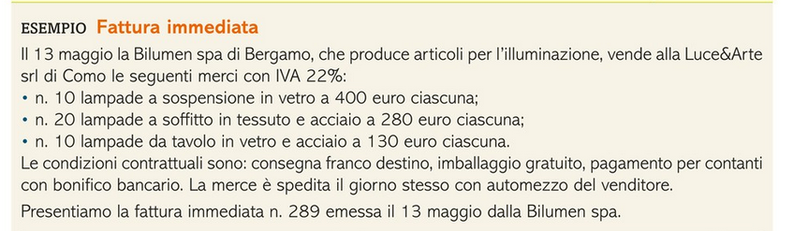

Slide 13
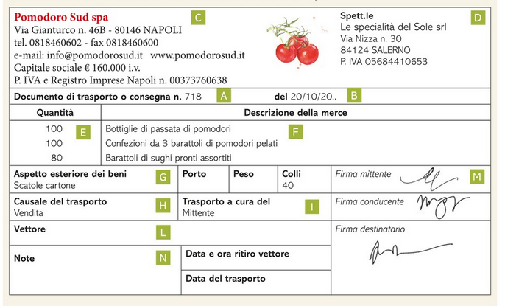
DI COSA SI TRATTA?
Compila la fattura!

Slide 14
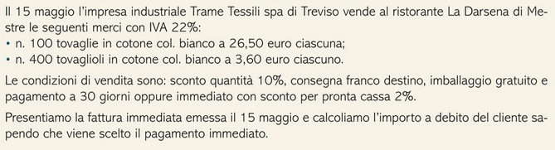
SCONTI INCONDIZIONATI
Sono concessi a tutti, in base alle clausole contrattuali
Sono indicati in fattura e fanno parte dell’imponibile.
SCONTI CONDIZIONATI
Si applicano quando si verifica una condizione
Non sono presenti in fattura perché al momento dell’emissione NON SI SA se la condizione si verificherà o meno (non si sa se ci sarà lo sconto o meno)

Slide 15
